Slide 1
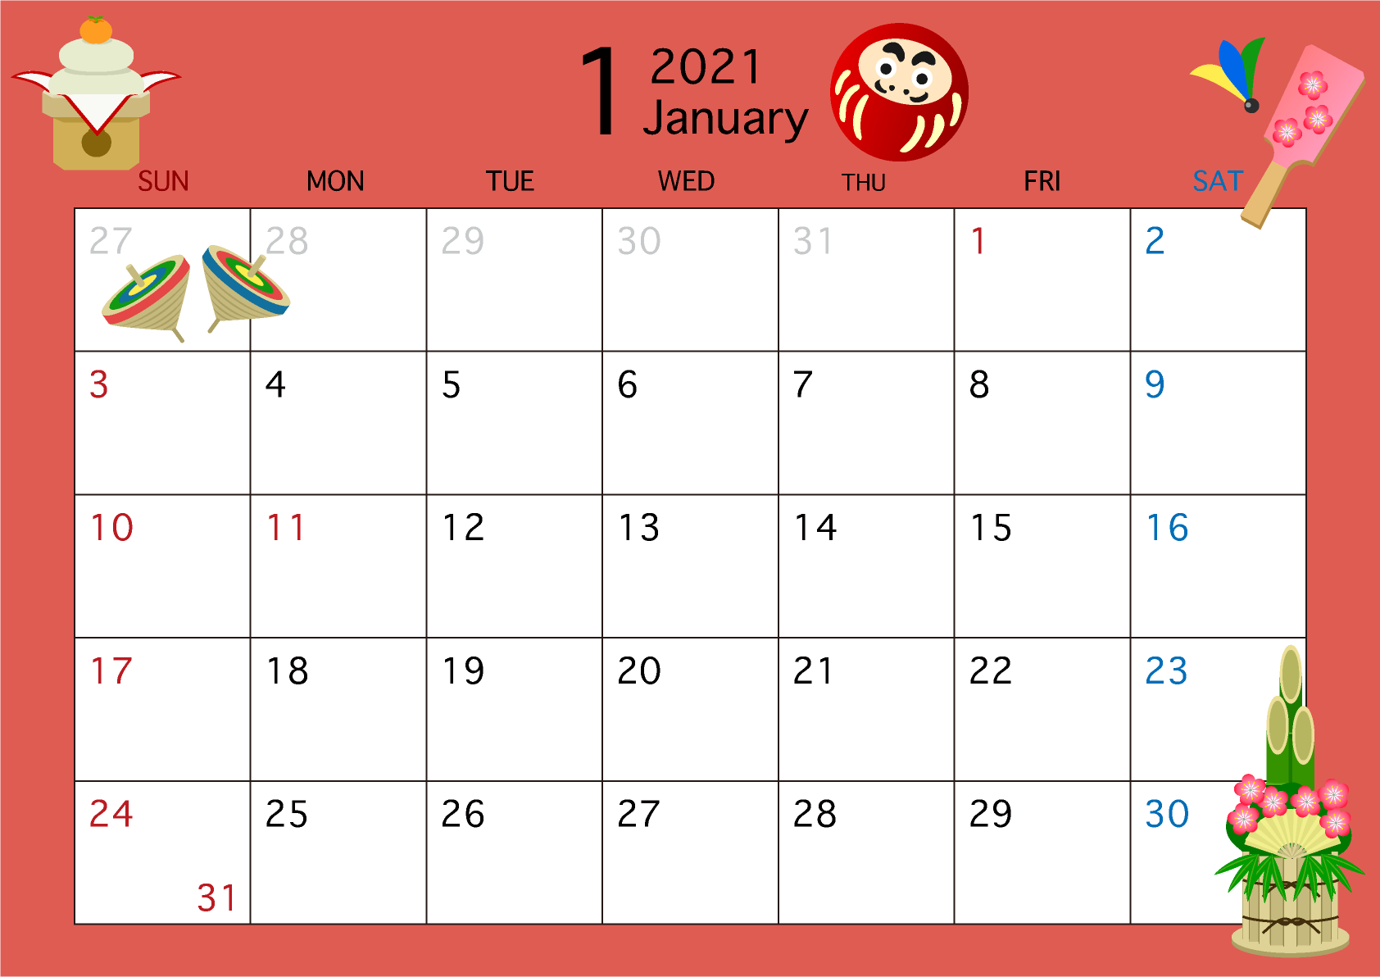
休診
休診
休診：牧田
休診：陶山
午後休診
最終受付11：30
休診：岩崎
診察：三浦

